Slide 1
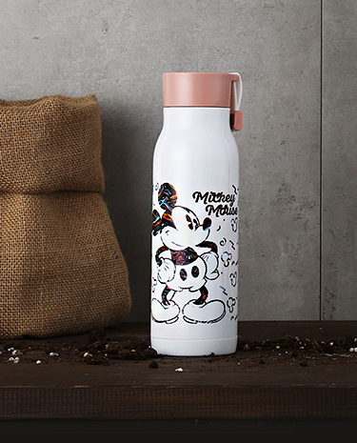


原始纹理系列
NATURAL TEXTURE
原始纹理系列
隔热提手杯
产品型号：DSM-AF166
市场参考价：99.00
批发价：29.00
规格：6.3×20.1cm
容量：260mL
材质：钠钙玻璃+PP+PC
装箱明细：24pcs/箱
功能简介：
1.钠钙玻璃结合PP材质，健康卫生，抗冲击能力强。
2.密封性强，双层设计防烫手。
3.内外、层可拆开，易清洗。
4.硅胶提手，携带方便。
硅胶提手，时尚便捷

